Slide 1
A navigáció precíziós eszközei
Digitális távoktatási tananyag
VP-20.2-16-2016-00001 azonosítószámú, a „Magyar Nemzeti Vidéki Hálózat működését szolgáló Technikai Segítségnyújtás Projekt” keretein belül
A Digitális kompetenciák a középfokú mezőgazdasági szakképzésben, jó gyakorlatok bemutatása a vidéki gazdálkodás keretében című Pilot program

Slide 2
Precíziós technológia a talajművelésben című digitális távoktatási tananyag célja a digitális munkarend bevezetésének 2020. március 16-tól való megfeleltetése, a 1002/2020.(III.14.) Korm. határozat értelmében.
A tananyagfejlesztések során arra törekedtünk, hogy hatékony, korszerű technológiai ismeretek kerüljenek kidolgozásra. A cél, hogy a mezőgazdasági képzések iránt érdeklődők számára modern, korszerű ismereteket nyújtó digitális munkarendnek is megfelelő tananyagok mindenki számára elektronikus formában is elérhetővé váljanak.
A tananyagok digitális átalakítása a digitális világra való sikeres felkészülés legfontosabb eleme, csak így tudjuk felkészíteni tanulóinkat a 21. század munkaerőpiaci elvárásaira. Az iskolák feladata, hogy minden tanulónak lehetősége legyen arra, hogy elsajátíthassa a jövő technológiáit, korszerű szakmai tudásra tegyen szert.
A cél, hogy a mezőgazdasági képzések iránt érdeklődők számára modern, korszerű ismereteket nyújtó képzési kínálatot, igényeiknek megfelelő oktatási formát biztosítsunk. Ehhez szükséges a kidolgozott tananyagok digitális tananyaggá történő át/kidolgozása.
A mezőgazdaságban világviszonylatban és hazánkban is mindenki törekszik arra, hogy a földterületeinek a termelési potenciálját, terméslehetőségét maximálisan kihasználja, mert a szántóterület egy adott gazdaság szempontjából nehezen bővíthető, kevés az eladó föld, e mellett magas ára van a termőföldnek. Nemzeti és nemzetközi szinten is fontos, hogy egyre többet tudjunk termelni a mezőgazdasági területeinken, mert egyrészt növekszik folyamatosan a Föld lakossága, másrészt a fejlődő országok egyre több és minőségibb élelmiszert igényelnek, és az élelmiszerfelhasználás mellett a megújuló, alternatív energiák termeléséhez is mezőgazdasági területeket használunk fel.

Slide 3
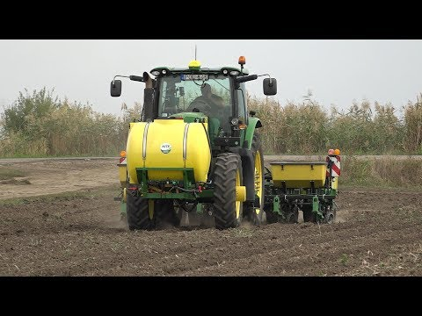
A precíziós gazdálkodás története
A precíziós növénytermesztés az Amerikai Egyesül Államokból indult, és már az 1920-as évektől kezdve voltak, akik az adott terület talajmintáira alapozva gazdálkodtak, de amint az egy ember által belátható területtől nagyobbat kellett kezelni, inkább az egyes táblákra uniformizált tápanyagmennyiségeket juttatták ki, figyelmen kívül hagyva a terület valós igényeit. A ma precíziós gazdálkodás alatt értett tevékenységet az 1960-as években megjelent térinformatika (GIS), az 1980-as évektől rendszeressé vált hozamadat- és nitrogénellátottság-rögzítési szándék, valamint az 1990-es években megkezdett műholdas helymeghatározó rendszerek (GPS) fejlődése alapozta meg. A technológia bevezetésekor még sok pontatlansággal, adathiánnyal kellett szembenézniük a gazdálkodónak, és a tanácstalanságukat tovább mélyítette a jól képzett szakemberek hiánya is, de a technológiai fejlődéssel ezek a problémák kiküszöbölhetővé váltak, utat engedve ezzel a helyspecifikus növénytermesztés megvalósulásának (Milics, 2017 [1]).

Slide 4
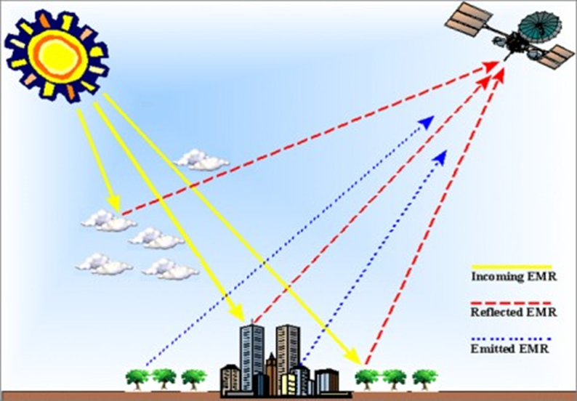
Lokális adatgyűjtés a differenciált trágyázás előkészítése céljából
Adatgyűjtési módszerek:
A mezőgazdasági táblákon beül komoly eltérések tapasztalhatók a talaj szerkezetében, fizikai tulajdonságaiban és tápanyagszolgáltató képességében. Természetesen ezen tényezők együttesen határozzák meg a talajok termési potenciálját, azt a termésmennyiséget, amelyet az adott táblarész teremni tud optimális körülmények között.
A precíziós tápanyaggazdálkodás lényege, hogy ezen különbségeket feltárjuk és a tápanyagutánpótlást a táblát zónákra osztva a feltárt adatok tükrében végezzük.
A lokális adatgyűjtés az alábbi módszerekkel oldható meg:
Távérzékeléses módszerek

Slide 5
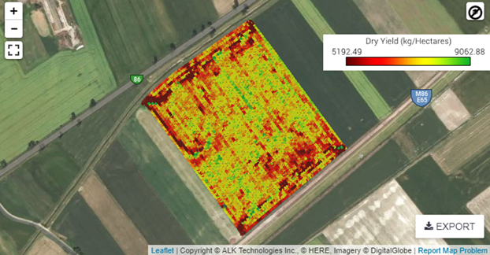
- Hozamtérképezés betakarítógéppel:
A modern betakarító gépek rendelkeznek gyárilag beépített hozammérő rendszerrel, amely segítségével folyamatosan, az aratás közben rögzíthető az adott területrész terméshozama, a terméshozam táblán belüli változatossága. A régebbi gépek esetében lehetőség van utólagosan is beépíteni ezen mérőműszereket.
A hozammérő rendszer a következő részekből áll össze:
hozammérő szenzor
Szemnedvesség mérő szenzor
GPS antenna

Slide 6
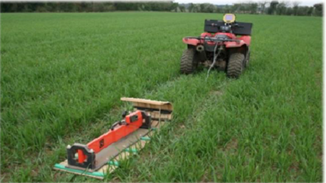
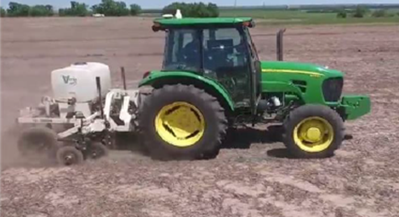
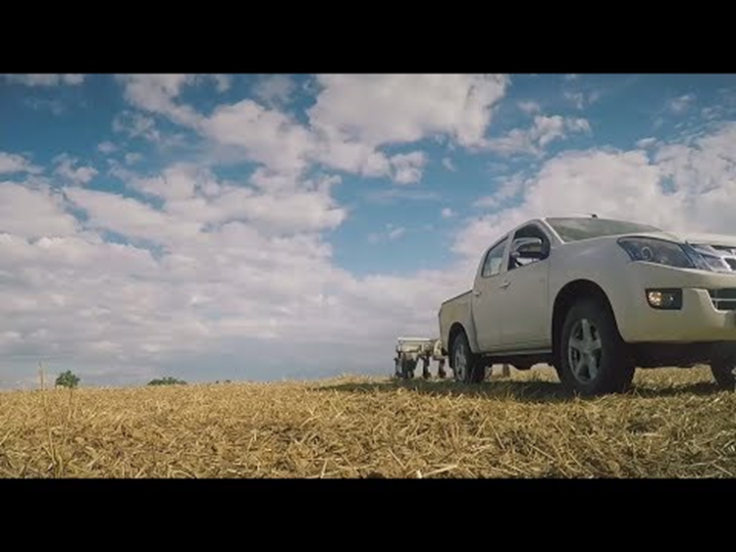
Talajscennelés:
A talajscennelés több módon valósítható meg, egyes esetekben a mérőeszköz tárcsái érintkeznek a talajjal, más esetekben pedig a talajjal való érintkezés nélkül határozzák meg a talaj egyes tulajdonságait. A nem érintkező eszközök legtöbbször az elektromágneses indukció elvén határozzák meg a talaj tulajdonságait. A talajscennelés során a tábla teljes felületét be kell járni bizonyos távolságonként és így egy tábla tulajdonságait mutató talajtérképet kapunk.

Slide 7
A terület differenciálása a tápanyagkijuttatás szempontjából:
Az adatgyűjtés után a kapott adatok alapján kezelési zónákra kell osztanunk a minden precíziós gazdálkodással művelt táblát. A zóna kialakításánál alapvető dolog, hogy a zóna jól körülhatárolható legyen, homogén, egymáshoz hasonló termelési potenciállal rendelkező részekből álljon. A zónáknak nagyon fontos tulajdonsága, hogy a benne található részterületek a termelési tényezők változására egyformán reagálnak. A zónák termelési potenciálját meg kell tudnunk határozni, nem elég annyit tudnunk róla, hogy az adott zóna erősebb, vagy gyengébb potenciálú, mert csak így lehet pontos tápanyagkijuttatást tervezni.
A terület zónákra osztásának módszerei:
• NDVI (normalizált vegetációs index) alapján: egy viszonylag gyorsan elvégezhető módszer, a probléma vele az, hogy az index értéke a környezeti tényezők változásával együtt nagymértékben változik, akár adott napon belül is (levélfelületi nedvesség vagy páratartalom miatt), e mellett torzíthatja a képet valamilyen növénybetegség vagy gyomosodás.
• Műholdfelvételek idősorai alapján készített termésbecslések alapján: Magyarországon is foglalkoznak kutatók azzal, hogy a műholdfelvételek alapján termésbecslést készítenek a területekről több év felvételei alapján és így készítik el a terület hozamtérképét.
• Ezen termésbecslések segítségével (3-5 év termésbecslése) zónákra oszthatjuk a területeinket, ahol a termőképesség pontos ismerete miatt pontosan tudjuk tervezni a zónánként szükséges kijuttatandó tápanyagok mennyiséget.

Slide 8
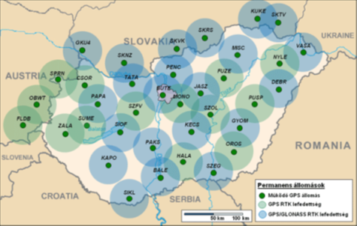
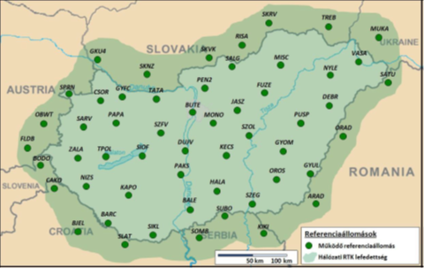
Automata kormányzás, ráfedés és kihagyásmentes, automatikus szakaszolás
A traktor kormányzása a vezető elsődleges feladata közé tartozik. Az automatikus kormányzás alkalmazása elősegíti a jó minőségű mezőgazdasági munkavégzést és mérsékli a traktoros leterhelését. A traktorok és mobil mezőgazdasági gépek automatikus kormányzásával javul a munkaszélesség kihasználása, csökken a növényzet sérülésének lehetősége, nő a területteljesítmény, csökken az üzemanyag-fel-használás. A precíziós gazdálkodás megvalósításában az automatikus kormányzás, a műholdas navigációs technika alkalmazása új lehetőségeket teremtett a gépek hatékony működtetésének elérésében.
RTK jelszolgáltatás módjai
Lényege a rádiójellel pontosított GPS jel. A mezőgazdaságban az RTK korrekciót elsősorban vetésnél, és sorközművelésénél alkalmazzuk, egyre nagyobb a szerepe a betakarításnál is. Ezen kívül az RTK korrekcióval végrehajtható az a feladat is, ha az egész éves munkát a vetéstől a betakarításig egy nyomvonalon szeretnénk végezni. Az RTK szerepe, a műholdas navigációs rendszerek földi korrekciós kiegészítése, ezáltal precízebb, pontosabb munkavégzésre alkalmasak. A műholdrendszer továbbra is szükséges, a jó működéshez legalább 4 db műhold kell a pozíciónk meghatározásához, a korrekciós jel csak a műholdak pontatlanságát hivatott javítani.

Slide 9
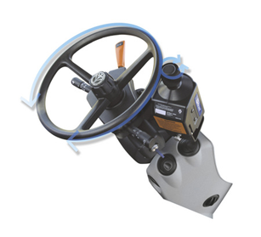
Az automata kormányzás az erőgépek, valamint a betakarító gépek esetében is indokolt.
Erőgépekhez ajánlott:
- Dörzskerekes robotpilóta
- Második generációs fogaskerekes robotpilóta
- Hidraulikus robotpilóta
Munkagépek kormányzásához:
- Passzív munkagépkormányzás (True Guide)
- Aktív munkagépkormányzás (True Tracker)

Slide 10
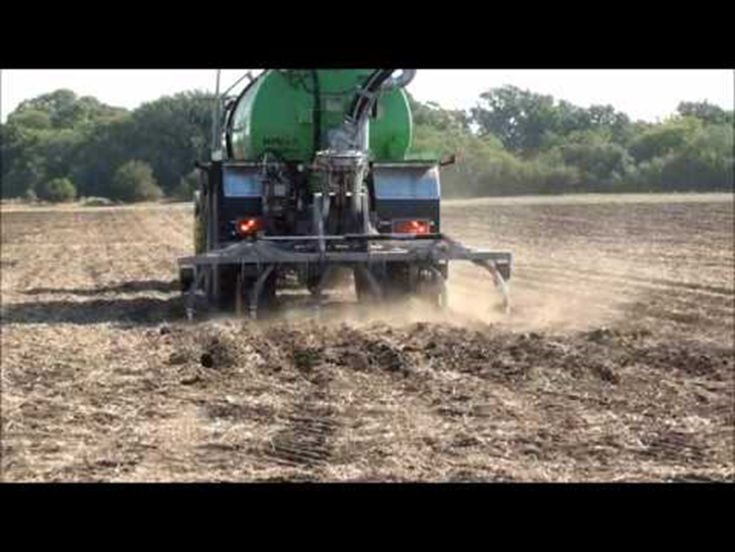
Automatikus kormányzási (vezetési) módok
A traktor automatikus iránytartása attól függ, hogy a kormányvezérlő elektronikájába milyen programot írtak be. A szokásos beprogramozható vezetési módokat, útvonal lehetőségeket a 11. ábra szemlélteti. A sokféle lehetőség biztosítja, hogy a terület körüljárására és a teljes terület bejárására is rendelkezésre álljon a megfelelő vezetési mód. Emellett létezik egy teljesen rugalmas vezetési mód is, mely a legutoljára végigjárt nyomvonalat rögzíti. Ehhez viszonyítva jelenik meg vagy járható végig a következő nyomvonal.
Önvezető gépek
Az 1940-es években jelent meg először az autonóm gépek gondolata. A technológia fejlődésével azóta lehetővé vált az önvezető járművek használata is. A mezőgazdaságban is megjelentek és az USA-ban üzemszerűen használják az autonóm traktorokat.

Slide 11
Munkagépkormányzás
A terepi viszonyok miatt a munkagépek a legprecízebb kormányzás ellenére is elsodródhatnak. A passzív munkagépkormányzásnál a munkagépről érkező GPS-adatok alapján koordinálja a robot kormánymű a traktor mozgását úgy, hogy a munkagépet nyomvonalon tartsa. Az aktív munkagépkormányzás esetén a traktor és munkagép kormányzása egymástól független.
Passzív munkagép-kormányzás
Nagyobb mértékű keresztirányú lejtés esetén a munkagépek könnyen elsodródhatnak. Ha ez például kapás növények vetésekor jelentkezik, gondot okoz a sorközművelésénél, és betakarításkor.
A passzív munkagépkormányzásnál a munkagépről érkező GPS-adatok alapján korrigálja a robotkormánymű a traktor haladását. Ebben az esetben az erőgép kormányautomatikája úgy dolgozik, mint a jó gépkezelő – ha kell, letér a saját nyomáról, annak érdekében, hogy a munkagép mindig tökéletesen a nyomon haladjon.
Aktív munkagépkormányzás
Az aktív munkagép-kormányzás egymástól függetlenül, aktívan kormányozza az erőgépet és a munkagépet. Így mind az erőgép, mind a munkagép pontosan a kívánt nyomon halad. Így például sorközművelésnél is alkalmazható, ahol a passzív munkagép-kormányzást használó erőgép taposást okozna.
A munkagépre ez esetben lényegében egy komplett robotpilóta-rendszer kerül kiépítésre. A tényleges kormányzást farkereke, fartárcsák vagy eltolható felfüggesztés stb. végzi.

Slide 12
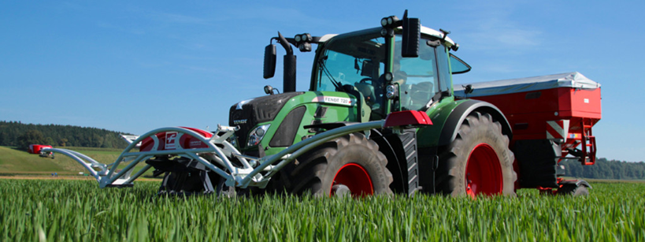
Sor-sorköz megkülönböztetése
A sor-sorköz megkülönböztetésének két precíziós módszere terjedt el a gyakorlatban:
1. Az egyik a nagy pontosságú RTK GPS automata, amely a traktorkormányzások pontosságát javítja a művelések során azáltal, hogy a traktor mindenkori pozícióját azonosító és automatikus kormányzását megvalósító vevő antenna és számítógép mellett a kultivátor gerendelyére is RTK GPS-vevő és számítógépes terminál kerül, amely érzékeli az esetleges eltéréseket a traktor nyomvonala és a kultivátor helyes irányvonala között, majd a kultivátor függesztésén keresztül korrigálja azt.
2. Precíziós sorközművelés lokális szenzorokkal, GPS nélkül.
Az optikai érzékelők annyit fejlődtek az utóbbi 8-10 évben, mint a mobiltelefonok, és bár a GPS-szes megoldások sokrétűbb alkalmazást tesznek lehetővé, még mindig vannak olyan helyzetek, amikor nélkülözhetetlenek. A gerendely pár centis elmozdulásait nem lehet égi jelekkel korrigálni, még földi pontosítással sem. A növény elméleti helye pedig nem biztos, hogy azonos a ténylegessel.

Slide 13
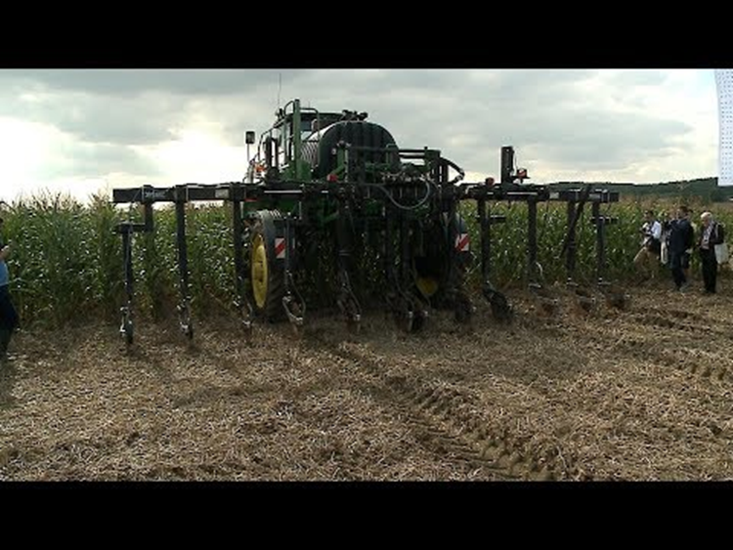
A precíziós tápanyaggazdálkodás – táblán belül osztott tápanyagkijuttatás
Míg a hagyományos gazdálkodásban a mezőgazdasági táblát tekintjük egy egységnek, és egy táblán belül nem, csak táblánként (összefüggő, azonos növénnyel vetett területenként) differenciáljuk művelési lépéseket, a kezeléseket (és így lesznek túl- és alul trágyázott területek is), addig a precíziós gazdálkodás törekszik arra, hogy feltérképezze az egy táblán belüli heterogenitásokat is, és ezzel segítséget adjon például a megfelelő tápanyag-kijuttatáshoz. Ezzel a módszerrel ott érhetőek el látványos eredmények, ahol az egy táblán belüli eltérések jelentősek (Kemény-Lámfalusi-Molnár (szerk.), 2017.).
„A precíziós növénytermelés filozófiájának alapja, hogy a táblákat kisebb kezelési egységekre bontva, táblafoltonként külön-külön, de mégis összefüggő folyamatban történjen meg az inputok kijuttatása. Ezeket a legkisebb kezelési egységeket nevezi a szakirodalom „menedzsment zónának”.” (Lencsés, 2013). „A kezelési zónák viszonylag homogén egységek a táblán belül, amelyek abban különböznek egymástól, hogy más-más a műtrágya-, az öntözés vagy a növényvédőszer-igényük” (Mulla és Miao, 2016).

Slide 14
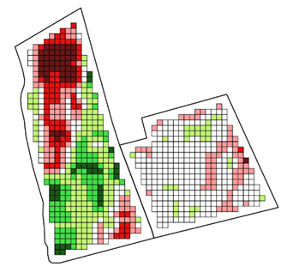
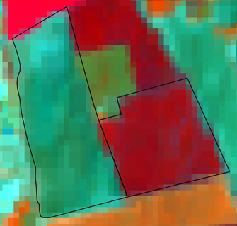
A fejtrágyázás lehetőségei a precíziós gazdálkodásban:
• Vegetációs indexek alapján (pl.: NDVI) előzetes felvételezés segítségével előre elkészítik a kijuttatási tervet. Ez az elv azon alapul, hogy a terület azon részén ahol magasabb a vegetációs index értéke, ott a növény is nagy valószínűséggel erősebb. Sajnos az index számításánál vannak zavaró tényezők (pl. gyomosság, belvíz, növények kórokozói, kártevői), amelyek rossz irányba viszik a tervezésünket. Előfordulhat, hogy a gyomos területet jól termő területrésznek értelmezzük és még rontjuk a gyomosodásunkat a többlettápanyaggal. Ez esetben felmerül az a kérdés is, hogy a rosszabb értékeket mutató területekre juttassunk ki többlettápanyagot, hogy feljavítsuk a növényzetet, vagy oda kevesebbet szórjunk, mert az a rész nem képes nagyobb termésre. Ezen módszer hátránya, hogy nem ismerjük a terület pontos termőképességi potenciálját, így nem tudjuk, hogy a kisebb vagy a nagyobb vegetációs indexel rendelkező rész miért mutat kisebb vagy nagyobb értéket és sajnos azt sem tudjuk, hogy ez a különbség pontosan milyen mértékben hat a termelési potenciálra.

Slide 15
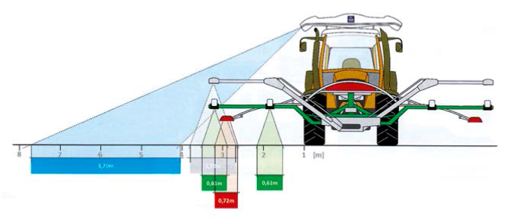
• Real-time (valós idejű) megoldások esetében az erőgépre helyezett érzékelőkkel a műtrágyaszórás közben vizsgáljuk a növényzet vegetációs indexét és a műtrágyaszórót irányító számítógép folyamatosan – az előre programozott elvek, algoritmusok alapján – szabályozza a kijuttatott műtrágya mennyiségét.
21. ábra: Szenzorok elhelyezésének lehetőségei az erőgépen
Ezen módszernek az a hátránya, hogy itt is főként az NDVI, a vegetációs index alapján számolja a kijuttatandó műtrágyamennyiséget, amelyben az előbbi részben leírt hibák lehetnek. E mellett pedig a gazdálkodó nem tudja előzetesen kalkulálni, ellenőrizni a kijuttatási tervet, így az esetleges hibákat sincs lehetőség kiszűrni.

Slide 16
A precíziós tápanyaggazdálkodás gazdasági haszna és környezetvédelmi jelentősége
Ha számszerűsíteni kívánjuk, hogy a precíziós technológia nyomán mekkora megtakarítást érhetünk el, figyelembe kell venni a termelés intenzitását, illetve az eltérő természeti adottságokat. „A költségcsökkenés mértékére […] hatással van az is, hogy a gazdálkodó miként optimalizálja a termelési szerkezetét, a hozamokat homogenizálni vagy heterogenizálni szeretné, azaz a rosszabb hozamú területeken magasabb hozamot szeretne elérni és ezáltal egységesíteni a táblán elérhető hozamokat, avagy az alacsonyabb termőképességű területeken alacsony intenzitással gazdálkodik, vagy azon akár művelési ágat is vált, míg a magasabb hozamokat akár tovább növeli (Molnár et al., 2018).
A Molnár és szerzőtársai által közzétett vizsgálati eredmények a következők voltak: „A vizsgálatok eredményeit összegezve megállapítható, hogy a búza hozamánál 7-17 százalékos, a kukoricánál 2-9 százalékos, a napraforgónál 6-10 százalékos többletet eredményez a technológiaváltás, miközben a repcénél és az őszi árpánál nem sikerült a rendelkezésre álló adatok birtokában ilyen megállapítást tenni. A termelési érték tekintetében magasabbak az említett arányszámok, a búzánál 8-38 százalékos, a kukoricánál 11-42 százalékos, a napraforgónál 3-32 százalékos többletérték mutatkozik. A többletértéket jellemző, esetenként széles intervallumokat az magyarázza, hogy a precíziós technológia előnyei nagyban függenek az adott év időjárásától, a termőhelyi adottságoktól, valamint a gazdálkodás színvonalától. A helyspecifikus gazdálkodás előnyei elsősorban kedvezőtlenebb adottságú időszakokban és heterogén területeken mutathatók ki, ahol a hagyományos műveléssel a hozampotenciálhoz viszonyítva csak korlátozott eredmények érhetők el” (Molnár et al., 2018).

Slide 17
Köszönöm a figyelmet!

